Slide 1

Знаете ли вы?

Slide 2
Цели:
активизация познавательной деятельности дошкольников;
пропаганда безопасности дорожного движения;
контроль качества знаний дошкольников.

Slide 3
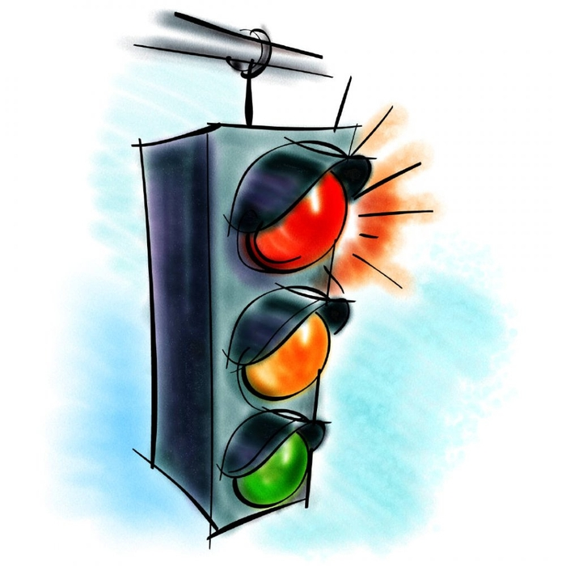
На какой сигнал светофора можно переходить улицу?
красный
зеленый

Slide 4

ВЕРНО!!!

Slide 5
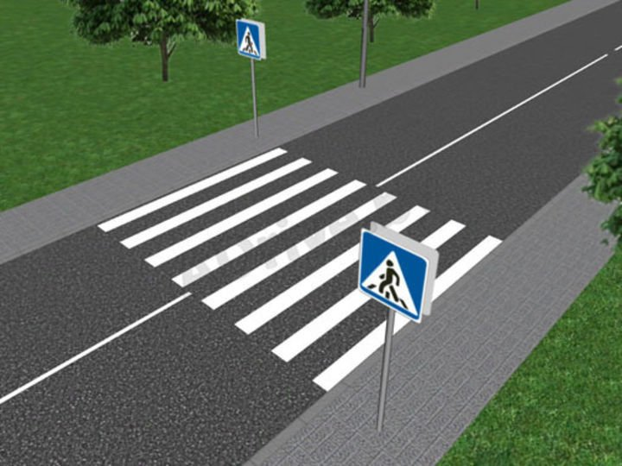
Участок проезжей части, выделенный для движения пешеходов через дорогу?
Пешеходный переход
Перекресток

Slide 6
ВЕРНО!!!

Slide 7
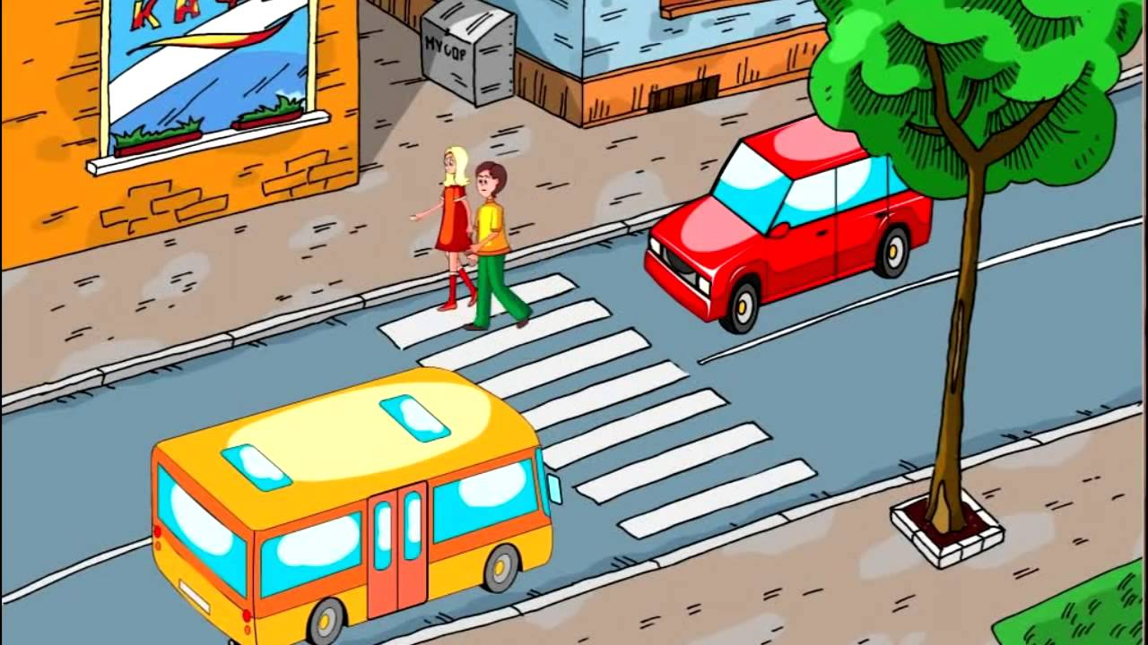
Прежде чем переходить дорогу в какую сторону сперва нужно посмотреть?
Налево
Направо

Slide 8
ВЕРНО!!!

Slide 9
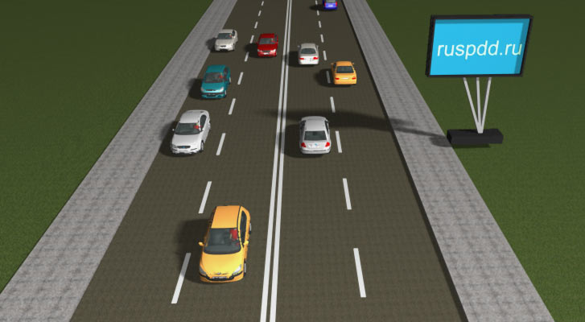
По какой стороне проезжей части движется транспорт?
По правой
По левой

Slide 10
ВЕРНО!!!

Slide 11
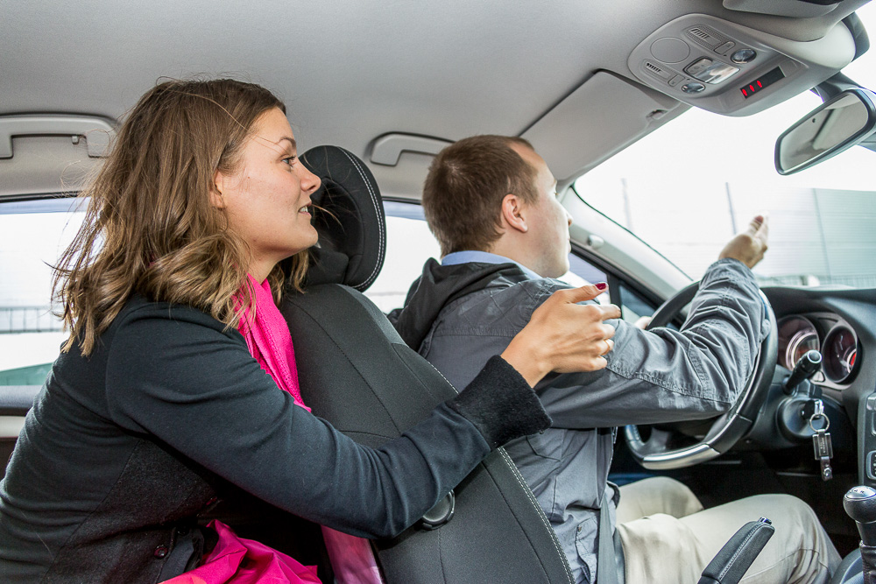
Кто сидит рядом с водителем?
Пешеход
Пассажир

Slide 12
ВЕРНО!!!

Slide 13
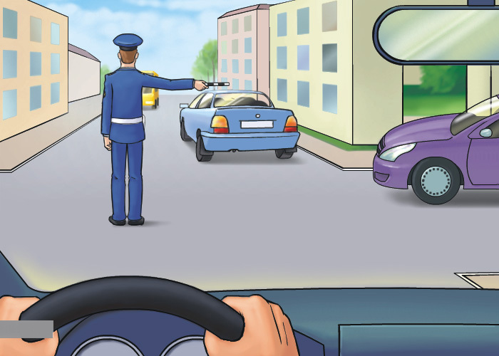
Кто стоит на перекрестках с жезлом?
Водитель
Регулировщик

Slide 14
ВЕРНО!!!

Slide 15
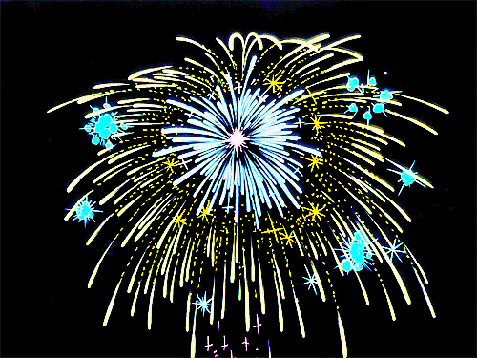
ВЫ ПОБЕДИЛИ!!!

Slide 16

НЕВЕРНО

